Slide 1
NOVEX Groene Hart
Patricia Braaksma
Programmamanager Coördinatiebureau Groene Hart

Slide 2
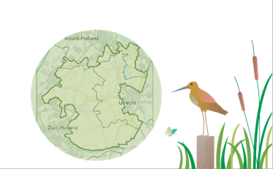
Opbouw
Ontstaan
Bestuursovereenkomst Groene Hart
Ontwikkelperspectief Groene Hart
Uitvoeringsagenda NOVEX Groene Hart
Groene Hart en omgeving

Slide 3
Tijdlijn Groene Hart / NOVI / NOVEX
2017 Startnota (NOVI) / Perspectief Groene Hart
2019 Ontwerp NOVI gepresenteerd
2020 Vaststellen NOVI
2021 Definitieve aanwijzing NOVI-gebied Groene Hart
2022 Bestuursovereenkomst Groene Hart
2022 Plan van Aanpak Ontwikkelperspectief

Slide 4
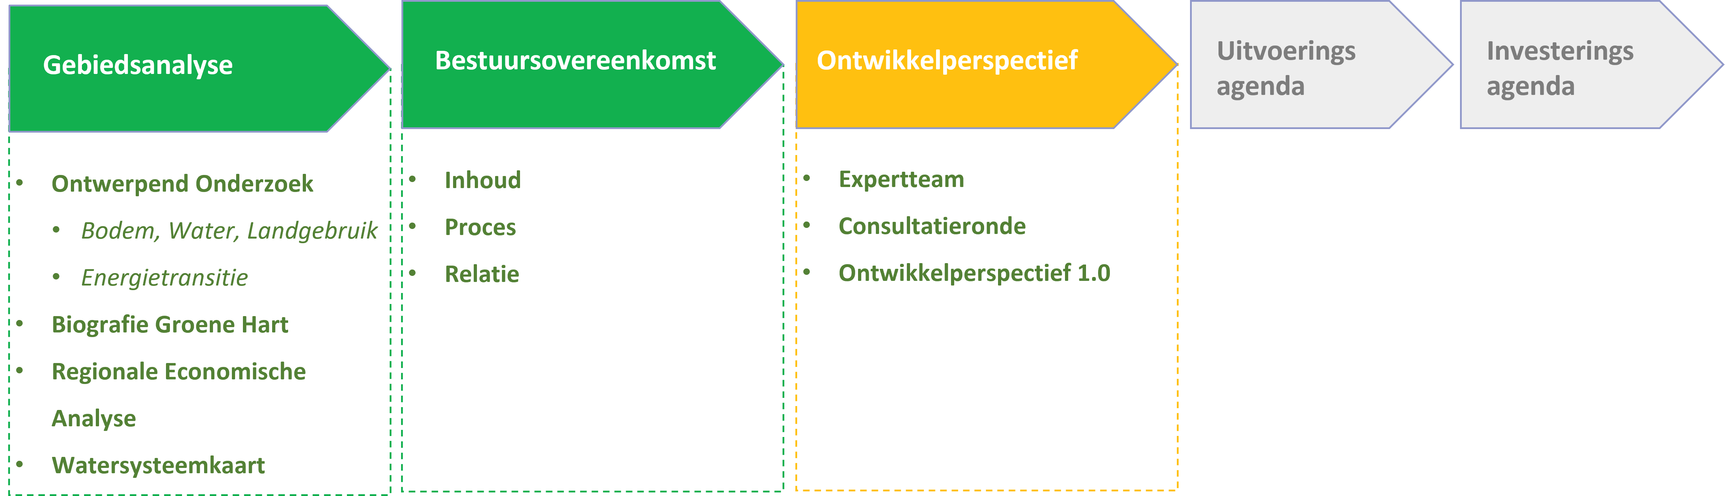
NOVEX aanpak Goene Hart
2024 en verder

Slide 5
Bestuursovereenkomst Groene Hart
  Partijen
Status
Ruimtelijke Urgenties
        Bodem (C02 en daling)
        Robuust watersysteem (natte veenweide, verzilting, daling)
        Ontwikkelen landschappelijke kwaliteit
Samenwerk afspraken
Werken als 1 overheid aan toekomstbestendig Groene Hart
Geen overname van projecten of trajecten; nadruk op realiseren
Bestuurlijke drukte voorkomen
Werken aan kennis, samenwerking en instrumenten in opgaven

Slide 6
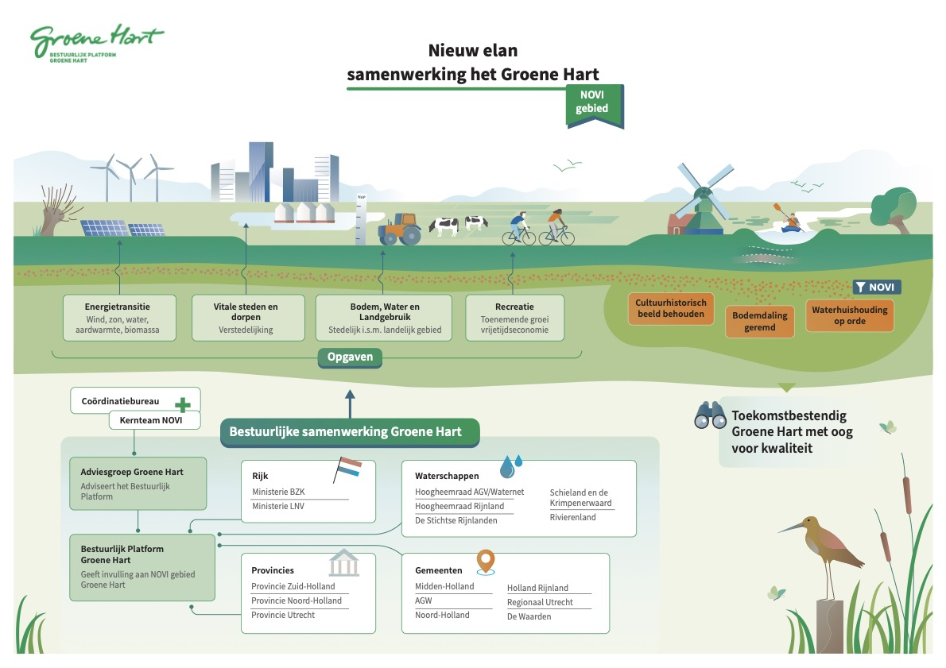

Slide 7
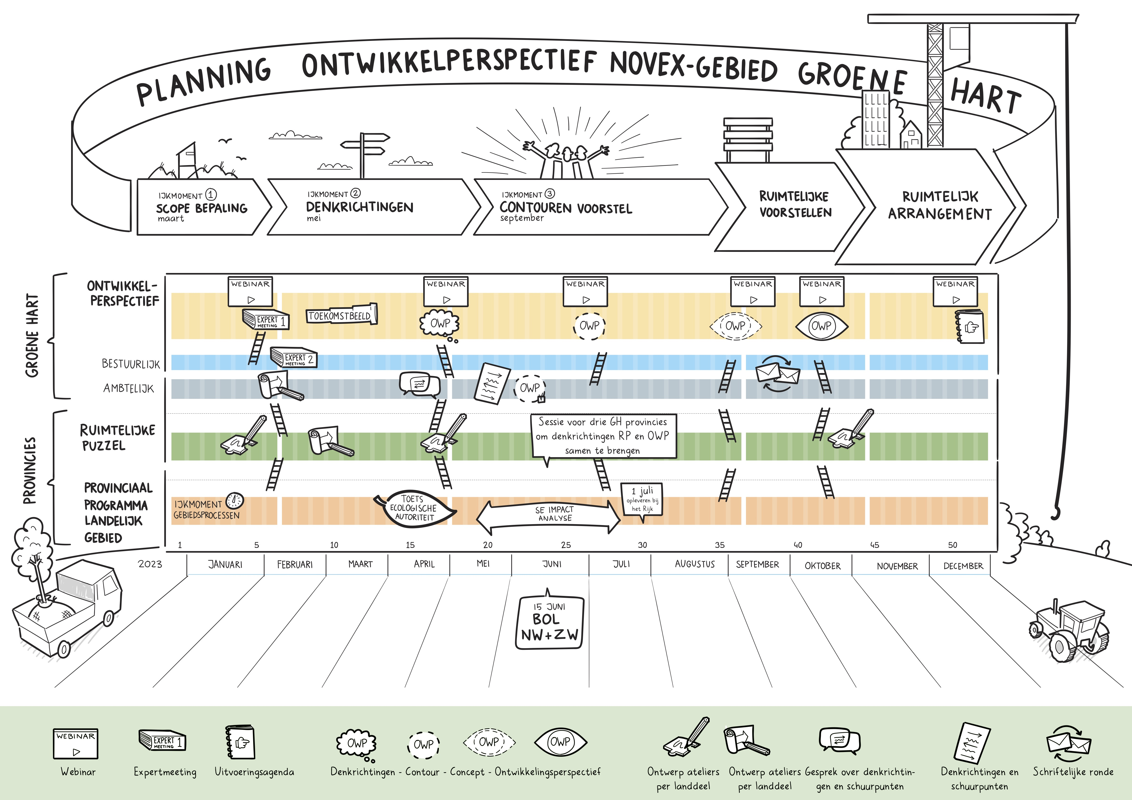

Slide 8
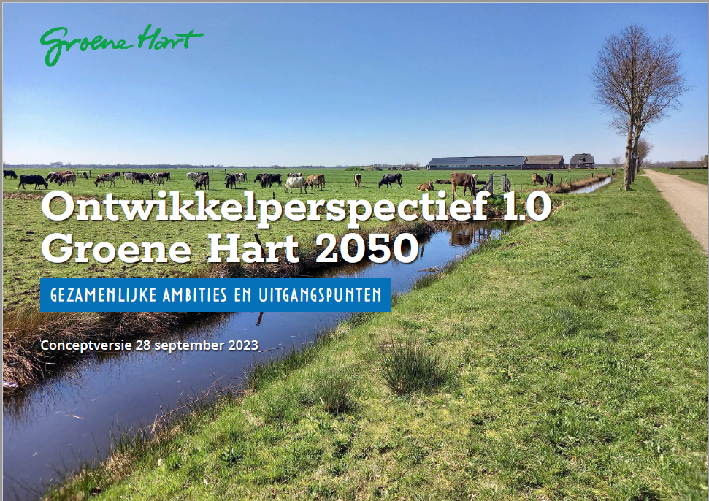
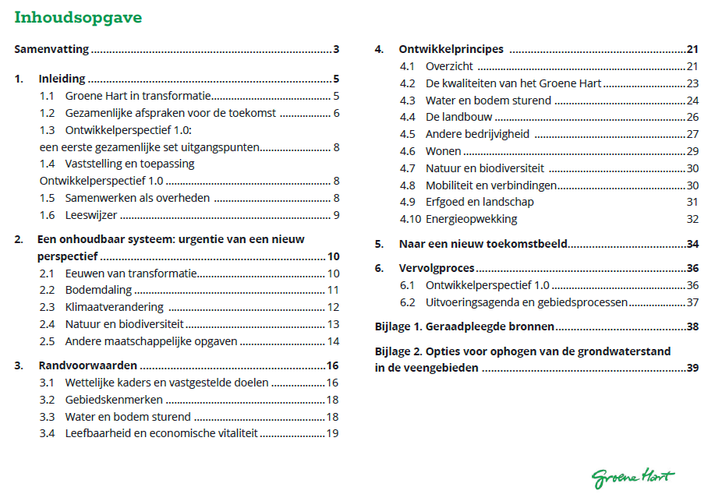
Ontwikkelperspectief 1.0 Groene Hart

Slide 9
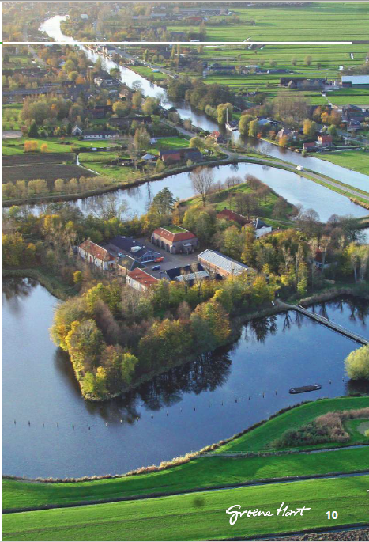
Karakter Ontwikkelingsperspectief 1.0
Het OWP 1.0 is eerste stap naar een duurzame toekomst (ambities, uitgangspunten en vragen)
Geen bindende afspraken, wel advies dat richting geeft aan betrokken partijen
Uitwerking kan per deelgebied verschillen

Slide 10
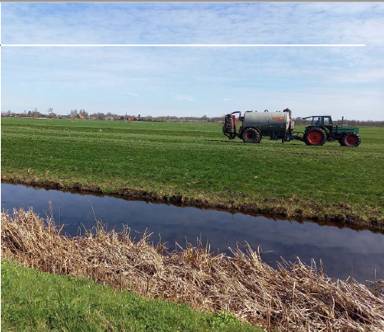
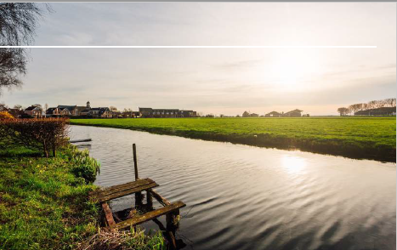
Vertrekpunt Ontwikkelperspectief 1.0
Nieuw perspectief is nodig want huidige situatie is niet houdbaar: klimaatopgave, bodemdaling, teruglopen biodiversiteit
Daarnaast nieuwe maatschappelijk opgaven (woningbouw, energie, economische ontwikkeling)
Keuzes zijn dus onvermijdelijk

Slide 11
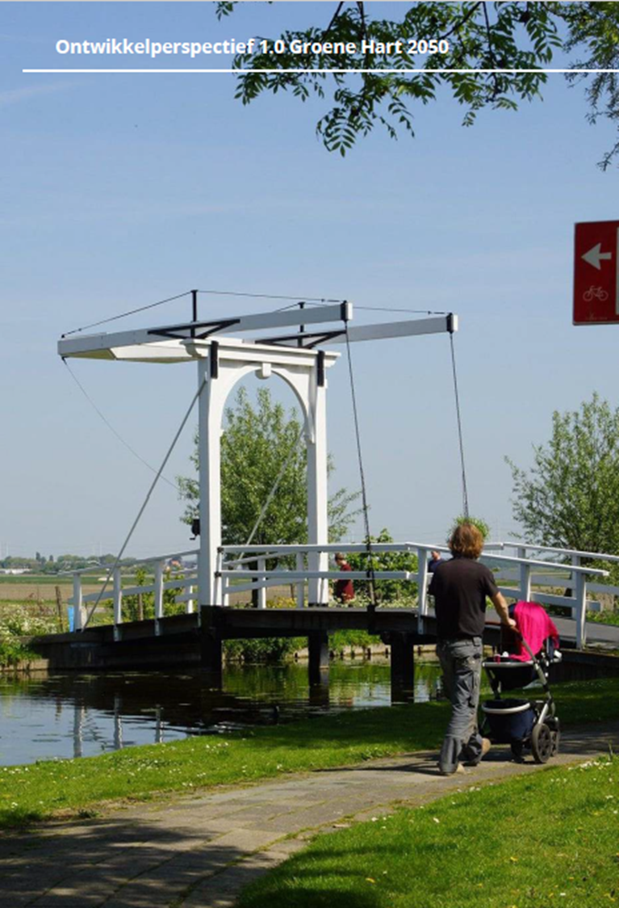
Randvoorwaarden
Wettelijke doelen en eerdere afspraken
Behoud en versterking van het unieke karakter van het gebied
Water en bodem zijn sturend
Adaptatie aan klimaatverandering
Behoud van leefbaarheid en economische vitaliteit

Slide 12
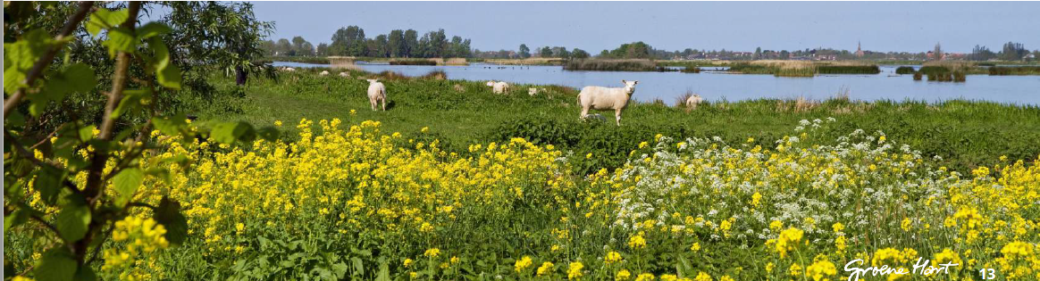
Enkele uitgangspunten voor verdere ontwikkeling
Tegengaan bodemdaling door verhoging grondwaterstand (keuzemogelijkheden)
Herinrichting watersysteem
Aanpassing/verandering van huidig agrarisch grondgebruik en ontwikkeling nieuw agrarisch perspectief
Grootschalig bouwen bij voorkeur op kleigrond en aan de randen van het gebied
Prioriteit voor ontwikkeling kleinschalige en kansrijke bedrijvigheid
Realiseren doelstellingen voor biodiversiteit en waterkwaliteit

Slide 13
Ontvangen reacties
Utrechtse gemeenten (gezamenlijk)
Regio Holland Rijnland
Gemeente Ouder-Amstel (mondelinge instemming)
ANWB
LTO Noord
Groene Hart Oase
Groene Hart Verbinders
Drinkwaterbedrijven
Rijk (gezamenlijk)
Provincie Utrecht
Provincie Zuid-Holland
Provincie Noord-Holland
Waterschappen (gezamenlijk)
Molenlanden
Alphen, Gouda, Woerden
Krimpenerwaard
Regio Midden-Holland

Slide 14
Vervolgproces NOVEX Groene Hart
Verwerken van reacties in Nota van Toelichting en definitieve versie Ontwikkelperspectief Groene Hart 1.0
30 november bespreking Adviesgroep Groene Hart
15 december ter vaststelling in het Bestuurlijk Platform Groene Hart
+
Opstellen Uitvoeringsagenda/programma NOVEX Groene Hart

Slide 15
Groene Hart en omgeving – producenten 2023
Ontwikkelperspectief Groene Hart – vaststelling december 2023
Drie Provinciale Programma’s Landelijk Gebied
Drie Ruimtelijke Voorstellen
Contourennotitie Nota Ruimte
4 Ontwikkelperspectieven naburige NOVEX gebieden
(MRA, Utrecht, Schiphol, Zuidflank)

Slide 16
Uitvoeringsprogramma 2024 – 2026 (in ontwikkeling)
Opgaven in beeld
Prioritering/afwegingskader
Werkwijze
Activiteitenkalender met mijlpalen

Slide 17
Opgaven kaart (in voorbereiding)

Slide 18
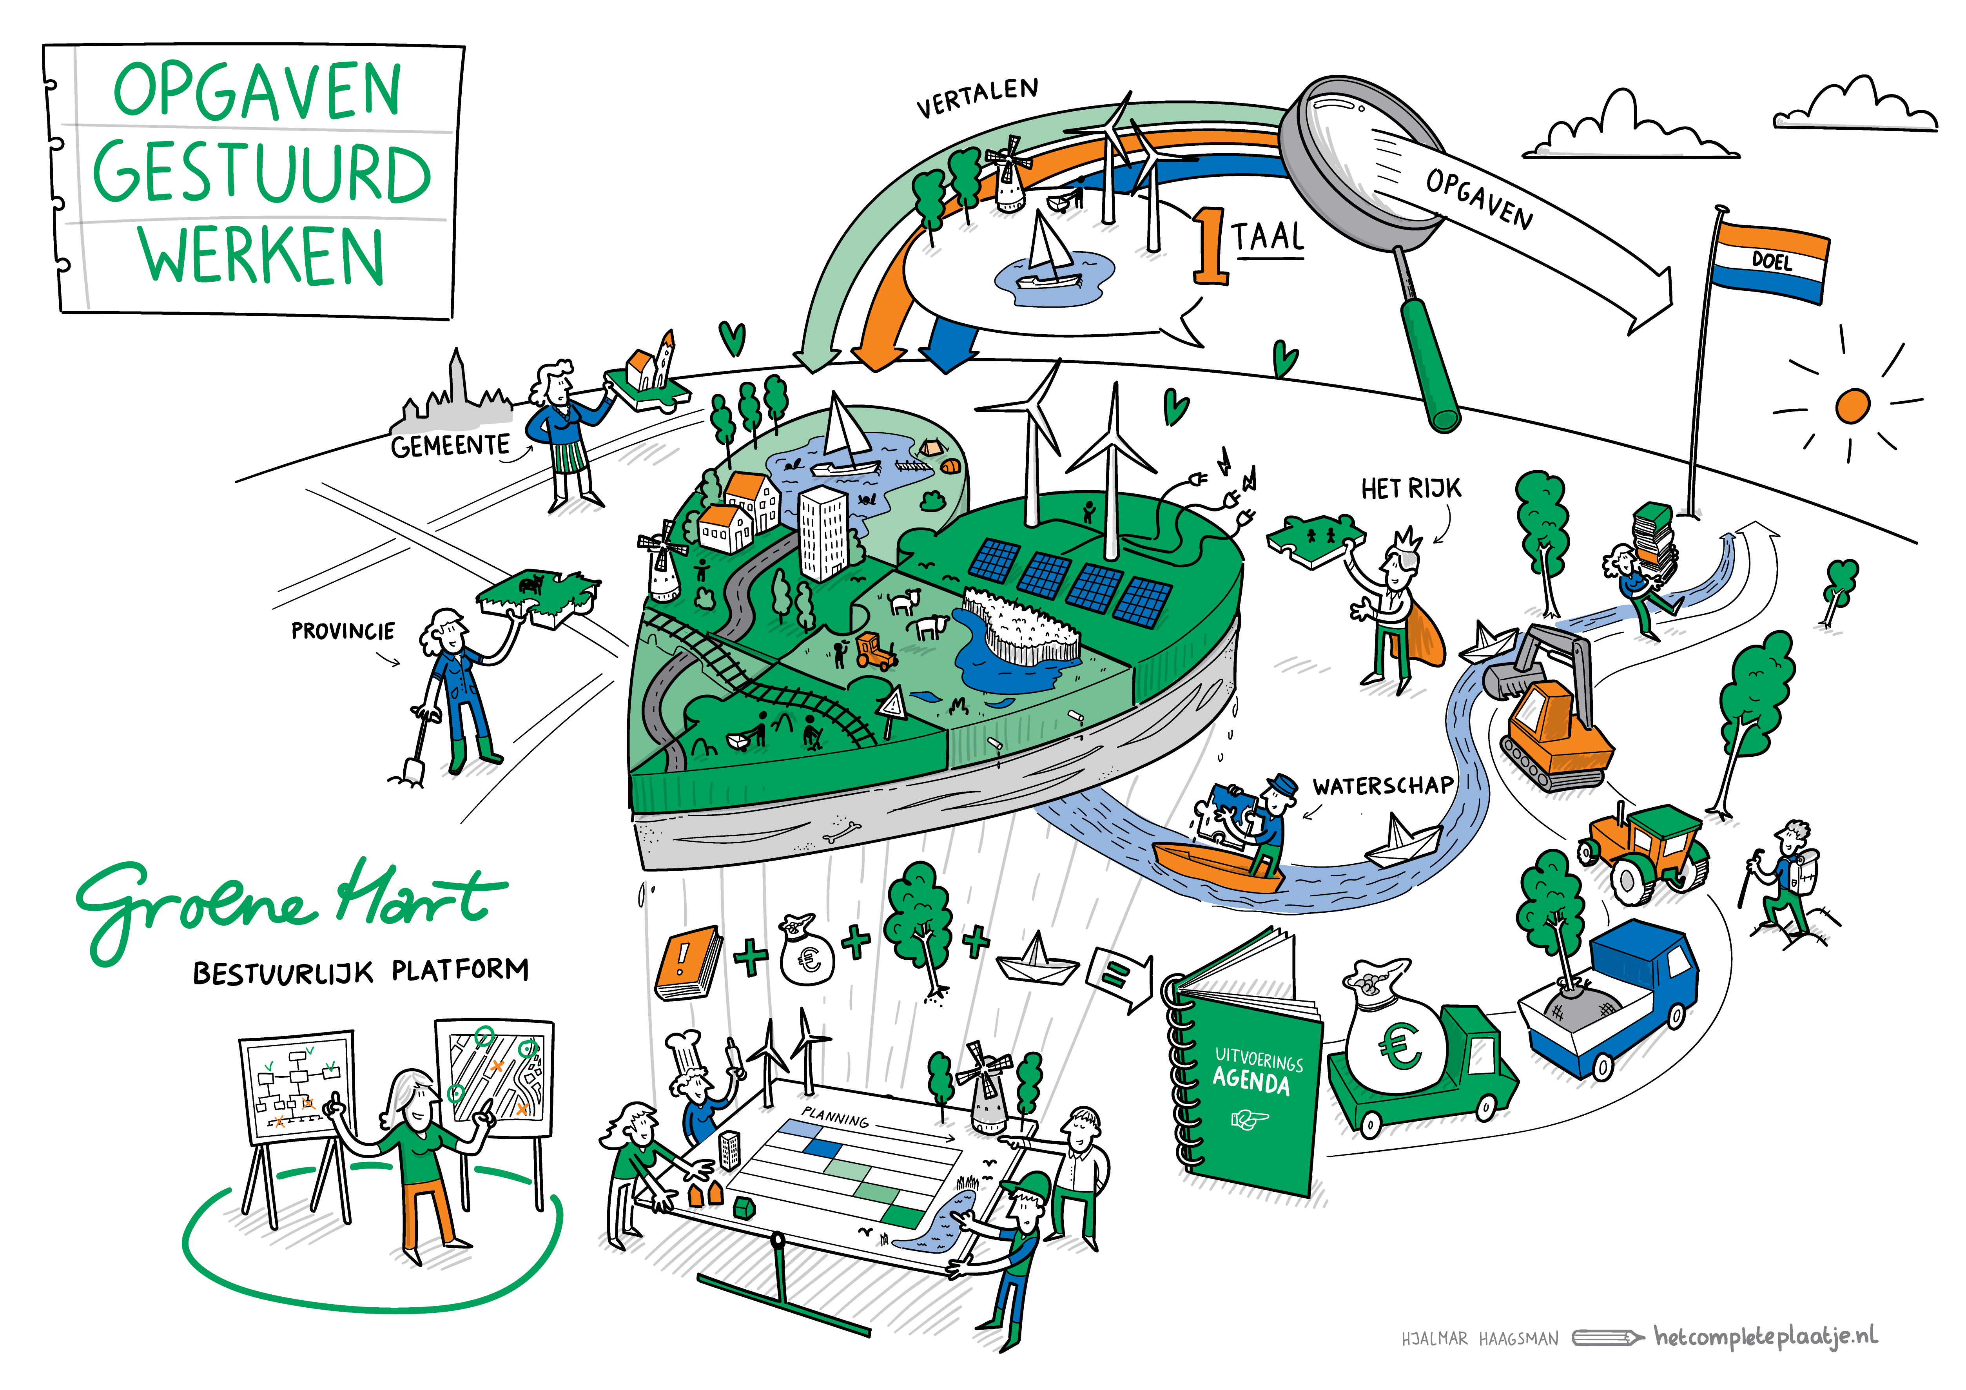

Slide 19
Pluspunten NOVEX Groene Hart
(boven) regionale samenwerking
Korte lijnen naar mede overheden (inclusief Rijksoverheid)
Grensoverschrijdend (koek vergroten)
Democratische legitimering in tact (huis van Thorbecke staat)

Slide 20
Vragen aan de Raad
Bent u voldoende geïnformeerd?
Wilt u zelf suggesties doen over projecten in het kader van het uitvoeringsprogramma?

